Slide 1



SI PEMASARAN
Dr. Rita Mutiarni, SE, MM
Dr. Nuri Purwanto, S.ST, MM

Slide 2
What sets us apart?
SIM PEMASARAN
Tujuan
adalah sistem formal, fleksibel, dan berkelanjutan yang mengumpulkan, menganalisis, dan mendistribusikan data pemasaran untuk mendukung pengambilan keputusan.
Membantu perusahaan memahami pasar, pelanggan, dan pesaing dengan lebih baik.

Slide 3
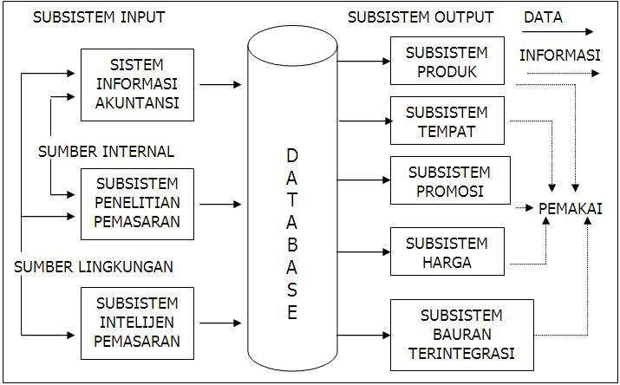
MODEL SIM PEMASARAN

Slide 4
Subsistem Input dalam SIM PEMASARAN
Subsistem Riset Pemasaran: Fokus pada pengumpulan dan analisis data pelanggan dan calon pelanggan.
Subsistem Intelijen Pemasaran: Mengumpulkan informasi dari lingkungan eksternal seperti pesaing dan kebijakan pemerintah.

Slide 5
Subsistem Output dalam SIM PEMASARAN
Produk
Menyediakan informasi tentang produk perusahaan
Tempat
Menyediakan informasi tentang jaringan distribusi
Output
Promosi
Menyediakan informasi tentang kegiatan periklanan dan penjualan
Harga
Membantu manajer membuat keputusan harga yang tepat

Slide 6
Faktor PENDUKUNG Keberhasilan SIM PEMASARAN
01
02
Dukungan Manajemen Eksekutif
Dukungan yang kuat dari manajemen puncak sangat penting.
Perencanaan Matang
Perencanaan yang jelas dan realistis diperlukan untuk implementasi yang sukses

Slide 7
Faktor PENYEBAB Kegagalan SIM PEMASARAN
Kurangnya Dukungan Manajemen: Tanpa dukungan manajemen, SIM cenderung gagal.
Strategi dan Tujuan Tidak Jelas: Ketidakjelasan dalam strategi dan tujuan dapat menyebabkan kegagalan implementasi

Slide 8
Manfaat SIM PEMASARAN
Perencanaan Efektif
Identifikasi Pesaing
Pemahaman Kebutuhan Pelanggan
Menghasilkan informasi yang dapat digunakan untuk perencanaan strategi yang efisien dan efektif
Membantu dalam mengidentifikasi pesaing dan ancaman yang mungkin dihadapi.
Membantu mengidentifikasi barang dan jasa yang diinginkan pelanggan.

